Slide 1












PHÒNG GIÁO DỤC VÀ ĐÀO TẠO QUẬN LONG BIÊN
TRƯỜNG TIỂU HỌC ĐÔ THỊ SÀI ĐỒNG
MĨ THUẬT
LỚP 5

Slide 2







CHỦ ĐỀ: KHÁM PHÁ THẾ GIỚI
CHỦ ĐỀ: KHÁM PHÁ THẾ GIỚI
CHỦ ĐỀ: KHÁM PHÁ THẾ GIỚI
BÀI 3: LINH VẬT THỂ THAO

Slide 3
YÊU CẦU CẦN ĐẠT
01
02
Nhận biết được tên gọi, màu sắc, hình thức thể hiện linh vật và ý nghĩa của hình tượng linh vật thể hiện ở sự kiện thể thao.
Chỉ ra được nét, màu tạo điểm đặc trưng của hình mẫu linh vật.
04
03
Chia sẻ được nét đẹp và vai trò của linh vật trong các kì đại hội thể thao
Nhận biết được các bước mô phỏng hình linh vật thể thao.

Slide 4

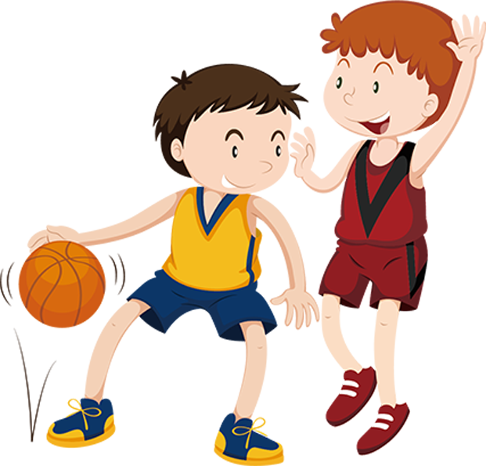
HOẠT ĐỘNG 1
KHÁM PHÁ

Slide 5
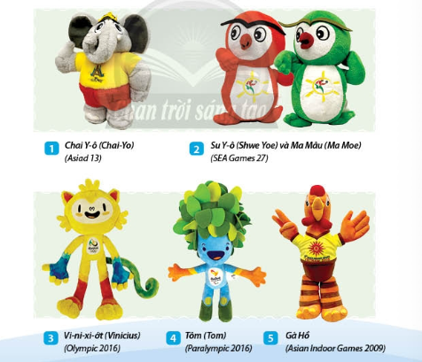
Quan sát hình ảnh
+ Kể tên các linh vật thể thao trong hình?
+ Các linh vật đó được gợi cảm hứng sáng tạo từ hình tượng gì?
+ Màu sắc và hình thức thể hiện các linh vật?
+ Các linh vật đó là biểu tượng của những kì đại hội thể thao nào? Diễn ra ở đâu? Vào thời gian nào?
+ Hình tượng linh vật thể hiện ở sự kiện thể thao có ý nghĩa như thế nào?

Slide 6
Ghi nhớ
Ở góc độ văn hóa thì linh vật là những con vật huyền thoại hoặc có thật được linh hóa, được con người sáng tạo và sử dụng như những biểu tượng văn hóa để truyền đạt ý tưởng và niềm tin tâm linh, tôn giáo.
Mỗi một kì thể thao sẽ có một linh vật riêng là biểu trưng của mỗi quốc gia

Slide 7
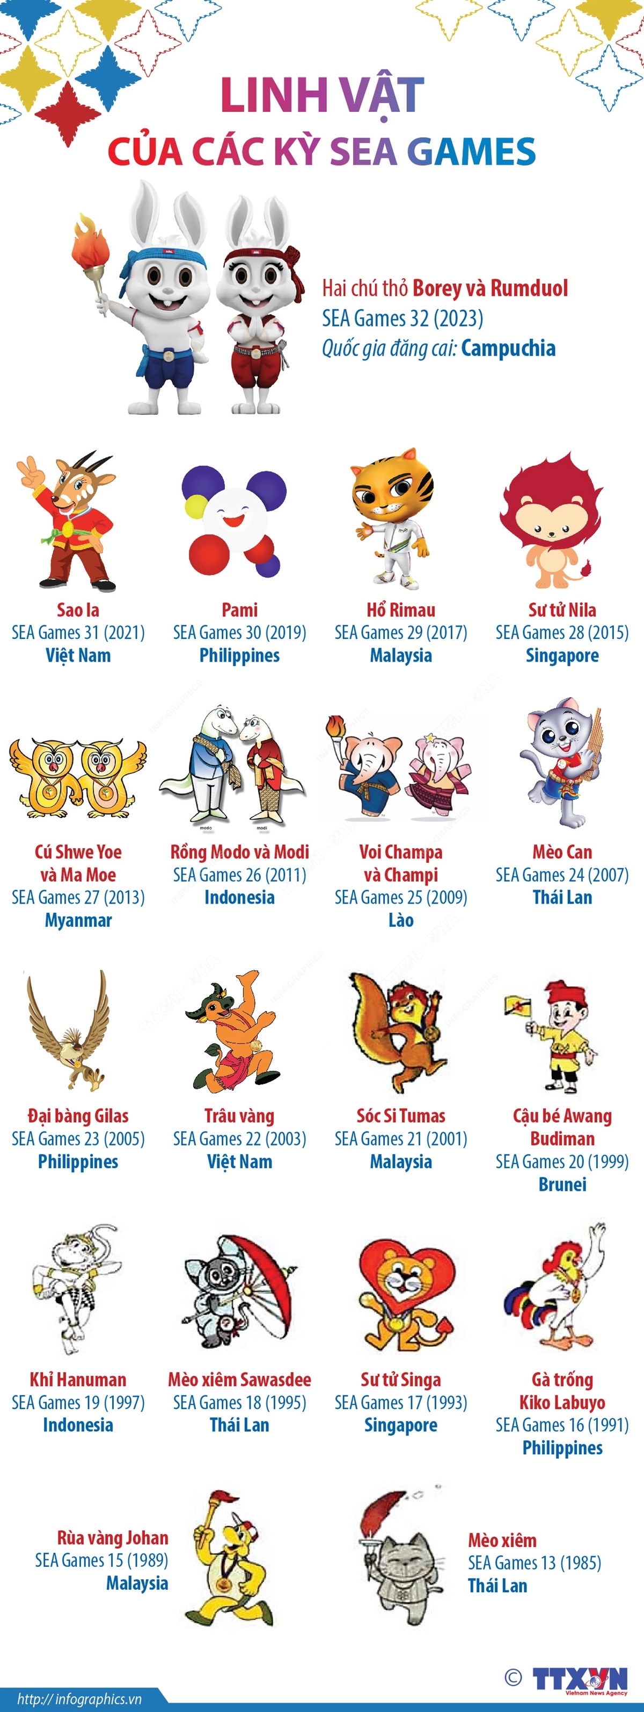

Slide 8
HOẠT ĐỘNG 2:
KIẾN TẠO
KIẾN THỨC - KĨ NĂNG

Slide 10
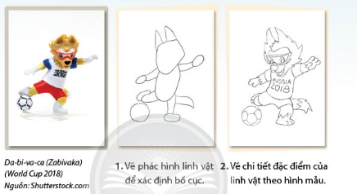

CÁCH THỰC HIỆN
Bước 1: Vẽ phác hình linh vật để xác định bố cục
Bước 2: Vẽ chi tiết đặc điểm của linh vật theo hình mẫu
Bước 3: Vẽ màu theo mẫu hoàn thiện sản phẩm

Slide 11
Ghi nhớ
Mô phỏng lại hình vẽ linh vật là hình thức tìm hiểu vẻ đẹp tạo hình và ý nghĩa của mỗi linh vật trong các kì đại hội thể thao

Slide 12
HOẠT ĐỘNG 3
LUYỆN TẬP SÁNG TẠO

Slide 13

Em hãy vẽ mô phỏng lại linh vật
thể thao của đại hội seagme mà em thích.

Slide 14
HOẠT ĐỘNG 4:
PHÂN TÍCH ĐÁNH GIÁ

Slide 15
+ Em ấn tượng với sản phẩm nào? Vì sao?
+ Em thích nhất chi tiết nào ở sản phẩm của mình? Của bạn?
+ Em còn muốn điều chỉnh và vẽ thêm hình ảnh gì ở bức tranh của mình để sản phẩm đẹp hơn?

Slide 16
HOẠT ĐỘNG 5
VẬN DỤNG PHÁT TRIỂN

Slide 17


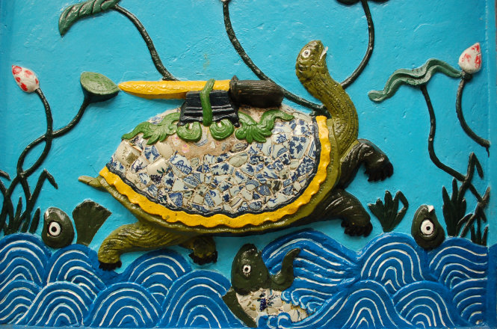
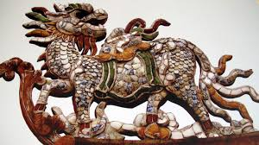
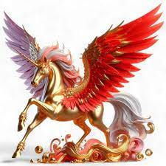
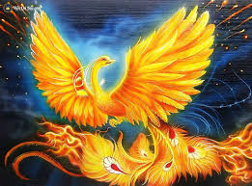
Linh vật Rùa- con vật có thật được linh thiêng hóa, biểu trưng cho sự bền vững, trường tồn.
Linh vật chim lạc
vật tổ của cư dân Đông Sơn
Linh vật Giao Long
được cách điệu từ cá sấu, là vật Tổ
Linh vật Long Mã
Linh vật ngựa có cánh
Linh vật Phượng Hoàng

Slide 18
XIN CHÀO TẠM BIỆT VÀ HẸN GẶP LẠI

